Slide 1
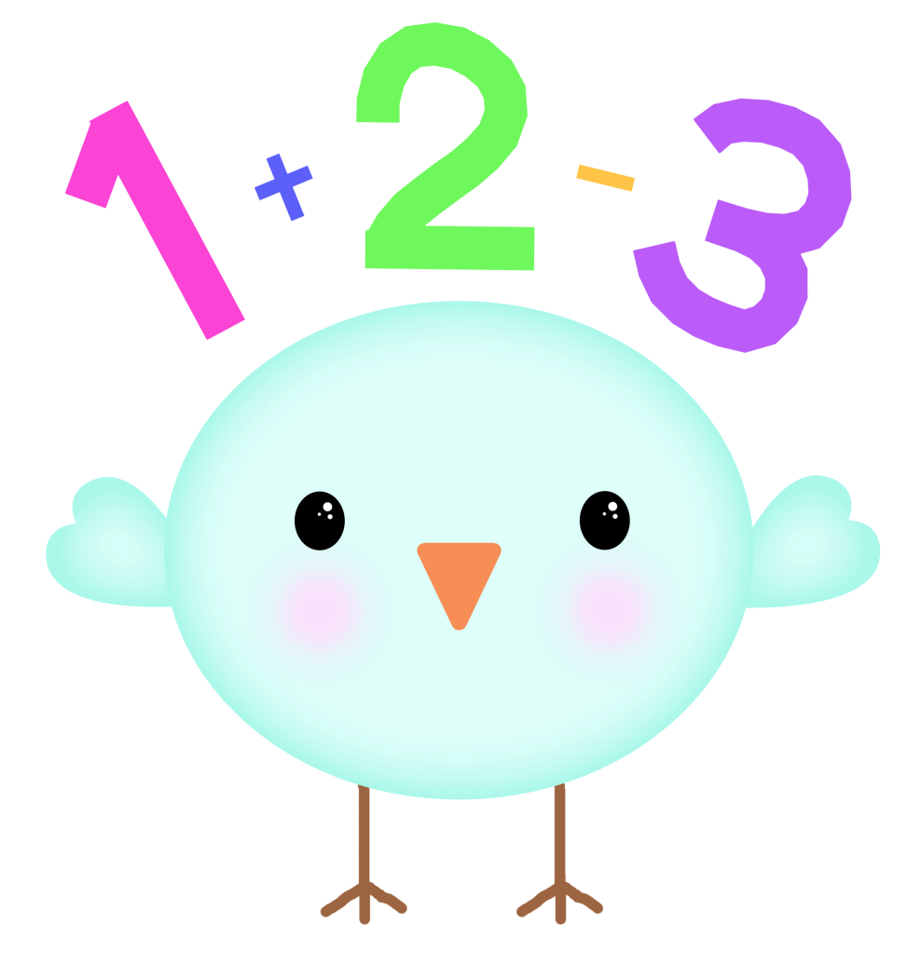
Welke getallen?
© www.jufleontine.com

Slide 2
Speluitleg:
Op de eerste pagina’s tellen de kinderen het aantal vogeltjes. Daarna proberen ze het goede cijfer erbij te zoeken.
Vervolgens komen een aantal pagina’s waar de kinderen een cijfer zien en daaronder het vakje met evenveel vogeltjes erbij moeten zoeken.
Is het antwoord fout? Dan verdwijnt het cijfer. Bij een goed antwoord wordt het cijfer dikgedrukt en hoor je gejuich. Om naar de volgende pagina te gaan klik je naast de tekstvakken.
Veel plezier!
De gebruikte clipart is eigendom van www.jufleontine.com

Slide 3
Hoeveel samen?
4
5
3

Slide 4
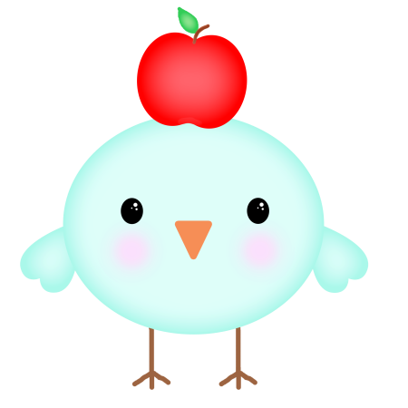
Hoeveel samen?
6
7
8

Slide 5
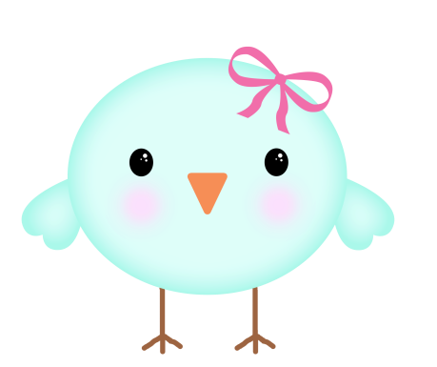
Hoeveel samen?
4
6
5

Slide 6
Hoeveel samen?
3
2
1

Slide 7
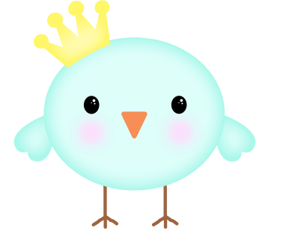
Hoeveel samen?
10
8
9

Slide 8
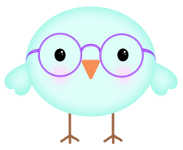
Waar zie je evenveel?
5

Slide 9
Waar zie je evenveel?
1

Slide 10
Waar zie je evenveel?
4

Slide 11
Waar zie je evenveel?
2

Slide 12
Waar zie je evenveel?
0

Slide 13
Waar zie je evenveel?
3

Slide 14
Goed gedaan!

